Slide 1
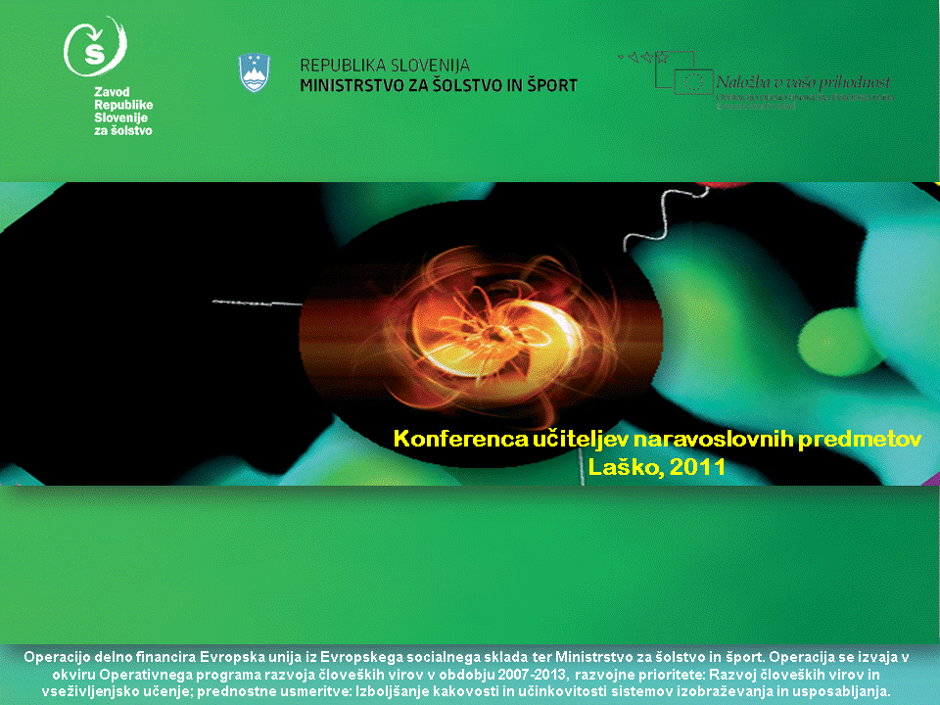
No – čudežna molekula

Slide 2
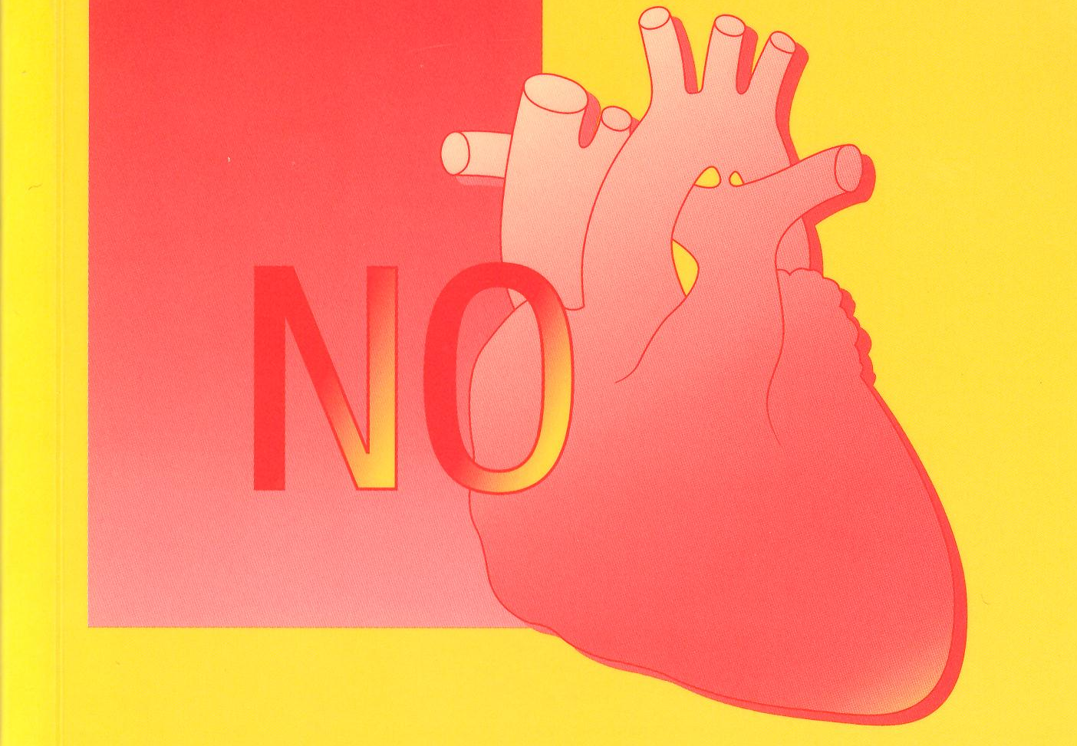
NO
−
fiziološka vloga pri sesalcih znana ∼ 1987
Kako pripravimo NO ?
Kako nastaja v naravi?
Kako nastaja v tkivih?
Notes:
Fiziološko vlogo NO so odkrili šele okrog leta 1987. Zakaj niso več o njenem fiziološkem delovanju vedeli že prej? Gre za zelo majno molekulo, ki ima relativno kratko življenjsko dobo v tkivih, odvisno od procesa v katerem sodeluje, vendar ni nikoli dajlša od 30 s In težko jo je detektirati saj so koncentracije manjše od 1μ mola Če pripravimo NO v laboratoriju je to brezbarven plin, ki v stiku s kisikom v trenutku zregira pri tem nastane dušikov dioksid. V tkivih je koncentracija NO zelo majhna in je hitrost te reakcije bistveno manjša kot pri večjih koncentracijah, kar je v skladu s tem kar vemo o hitrosti kemijskih reakcij. V medicini jo pogosto zamenjujejo z N2O, ki se uporablja v anasteziji. Ker je zdaj uvedena inhalacijska metoda NO upajmo, da zaradi tega neznanja ne bo prihajalo do napak. Na kratko si oglejmo kako pripravimo NO v………

Slide 3
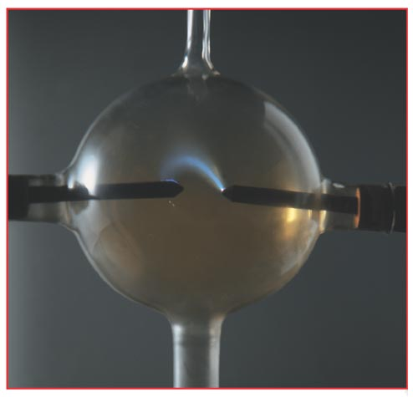
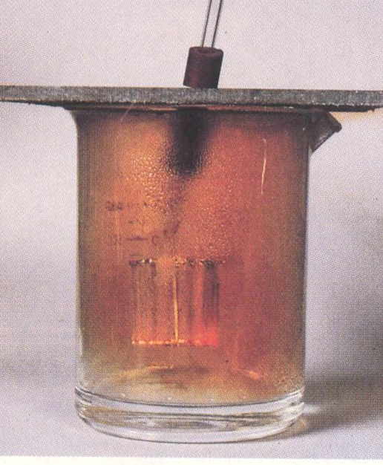
Kako pripravimo NO?
Industrijsko pridobivanje:
  1) v državah, kjer je poceni električna energija
  N₂ + O₂ → 2 NO
  v električnem obloku, T = 3000 ºC
  2) oksidacija amoniaka
Pt
4 NH₃ + 5 O₂ → 4 NO + 6 H₂O
T = 600 - 700 ºC

Slide 4
Kako pripravimo NO ?
Priprava v laboratoriju
30 - 32 % raztopina HNO₃, ρ ≈ 1,2 g/mL
  3Cu + 8HNO₃ → 3Cu(NO₃)₂ + 2NO + 4H₂O
  > 65 % raztopina HNO₃, ρ ≈ 1,4 g/mL
  Cu + 4HNO₃ → Cu(NO₃)₂ + 2NO₂ + 2H₂O
Notes:
Pri manj kot 30 % raztopini lahko nastaja tudi N2O, kar je nekoliko presenetljivo, saj je baker šibek reducent, ni pa presenetljivo če vzamemo Zn kot reducent

Slide 5
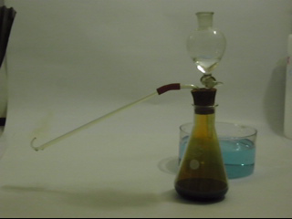
Kako pripravimo NO?
Notes:
Za uporabo čistega je potrebno uporabiti druge metode

Slide 6
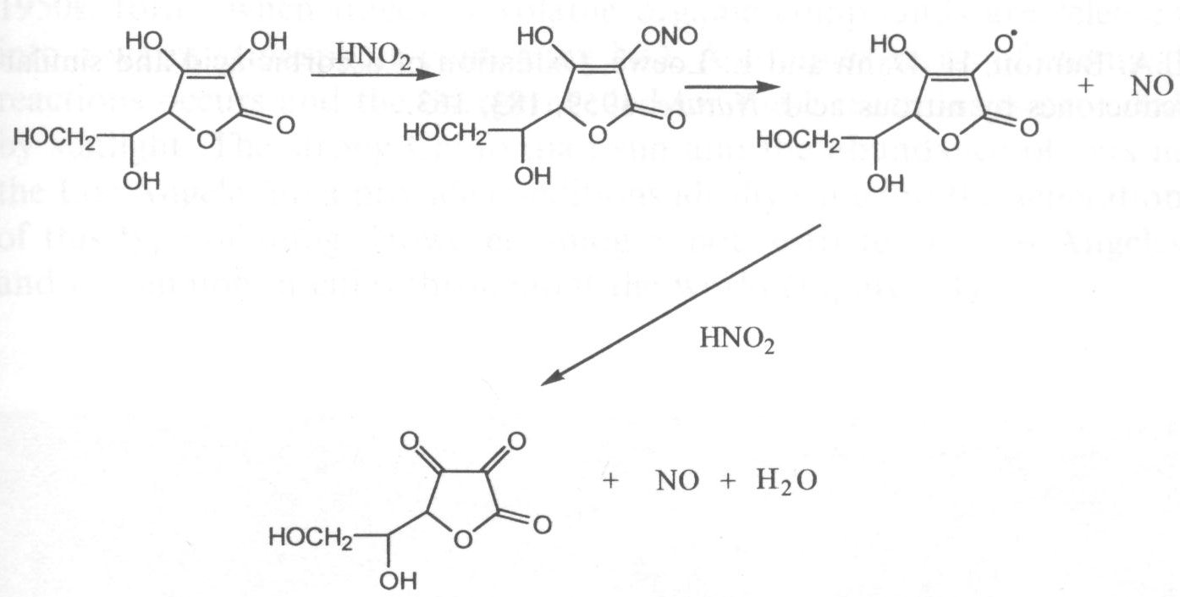
Kako pripravimo NO?
Za pripravo bolj čistega NO je potrebno uporabiti druge metode:
KNO₂(s) + KNO₃(s) + Cr₂O₃(s) → 2 K₂CrO₄ + 4 NO
Reakcija askorbinske kisline z nitritom:
Buttler at all
Notes:
Nastane ester askorbinske kisline, ki razpade.

Slide 7
Lastnosti NO
  paramagnetna molekula
  pri nizki temperaturi diamagnetna (N₂O₂)
  brezbarven plin
  C, P, Mg gorijo v NO plinu
  H₂ ga reducira v NH₃ (katalizator Fe₂O₃)
  zelo lahko odda elektron → NO⁺ kation
Notes:
NO⁺ oksidodušik(1+)

Slide 8
Kako nastaja NO v naravi?
Z delovanjem
mikroorganizmov v zemlji
Ob udaru strele
N₂ + O₂ → 2 NO
energija
O₂ → 2 O
O + N₂ → NO + N
N + O₂→ NO + O
NO₃⁻ → NO₂⁻ → NO → N₂O → N₂
Dušikov
ciklus
Notes:
NO je bil v atmosferi mnogo prej, kot je človek zakuril ogenj ali se začel voziti z avtomobilom. Ni nastajal samo ob udarcu strele, temveč se je sproščal pri delovanju mikroorganizmov v zemlji. Oba procesa sta pomembna dela dušikovega cikla

Slide 9
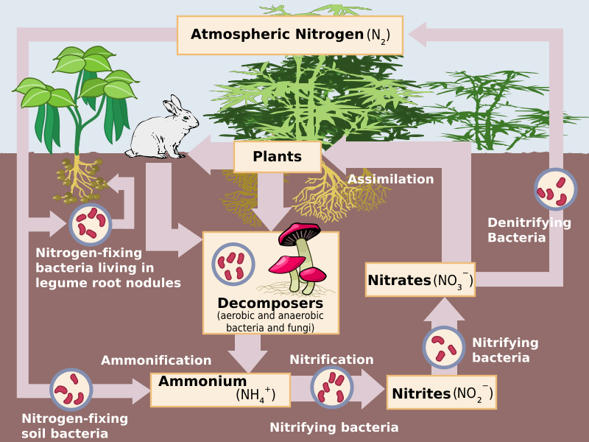
Wikipedija

Slide 10
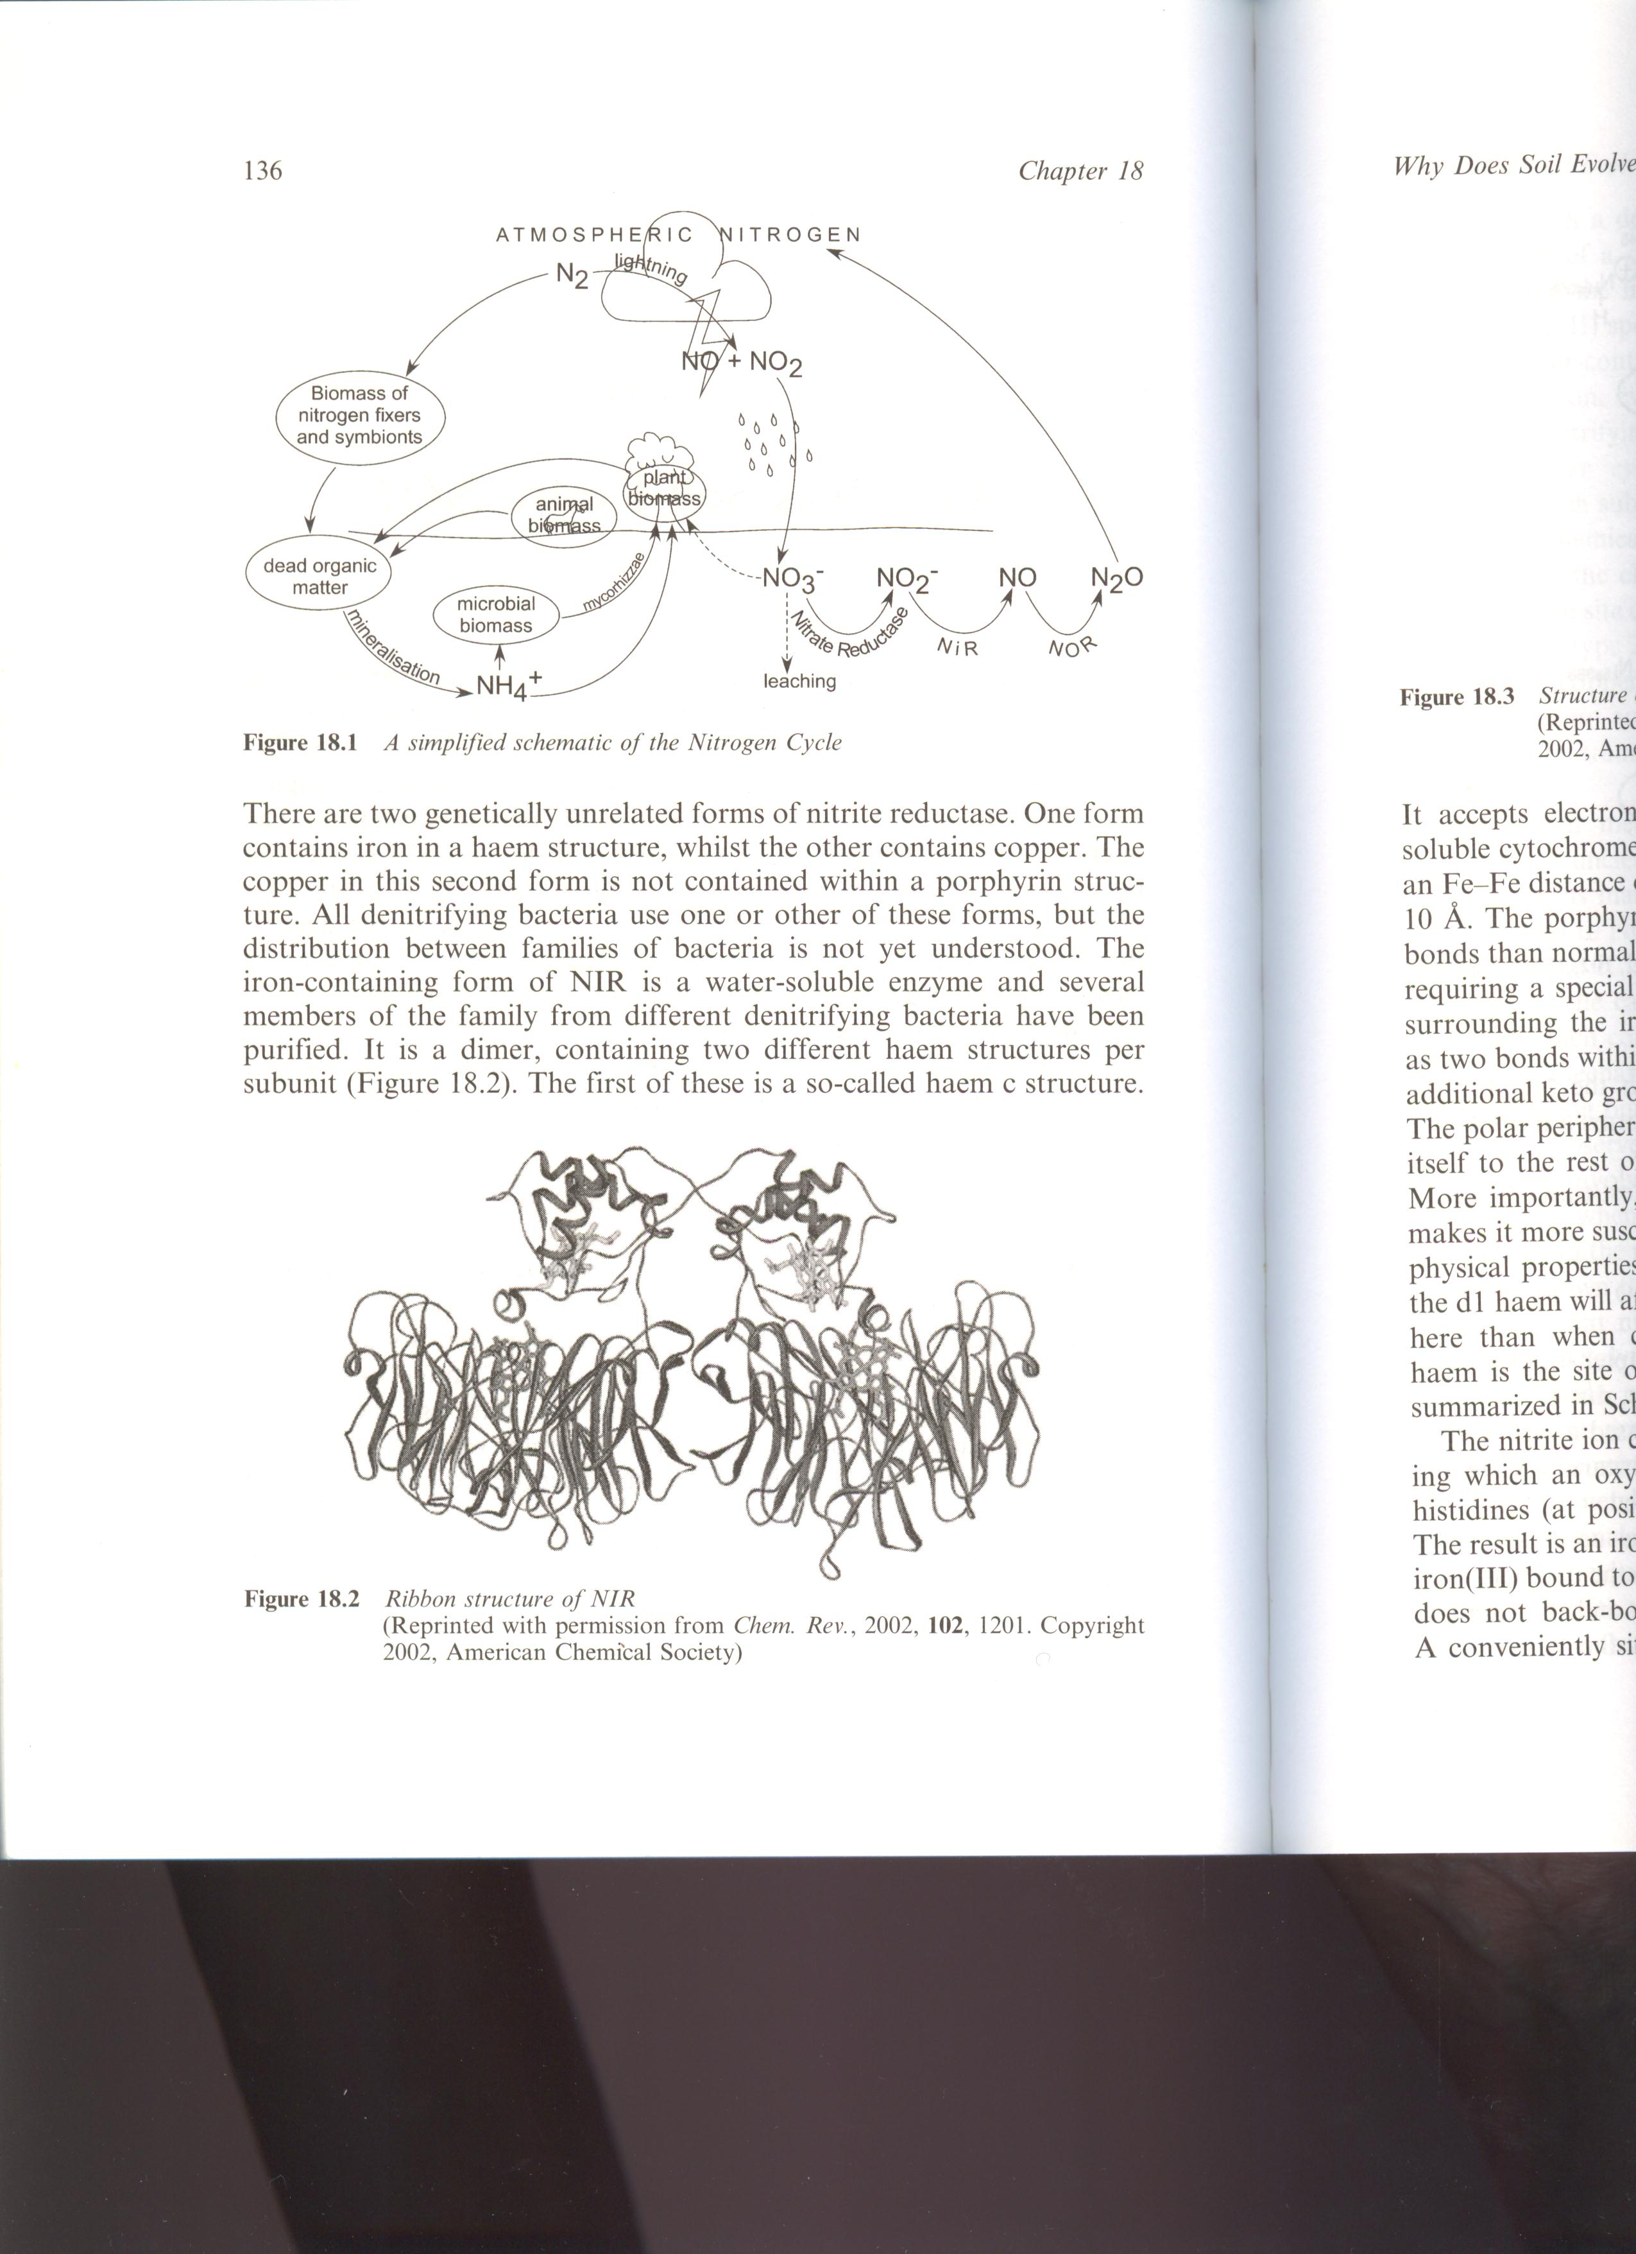
Buttler at all
Notes:
Navadno je pri opisovanju dušikovega cikla NO izpuščen. Denitrifikacija poteka v zemlji in morskem blatu. Pri anaerobnih pogojih bakterije uporabijo nitrat namesto kisika. NIR nitrit reduktaza, NOR nitric oxide reduktaza. Prvi vsebuje železo v strukturi porfirinskega obroča , drugi pa ima baker izven porfirinskeg aobroča. Vloga enega in drugega v različnih bakterijah ni znana. Denitrifikacijske bakterije imajo enega od teh encimov. Večina NO se reducira v končni fazi do dušika

Slide 11
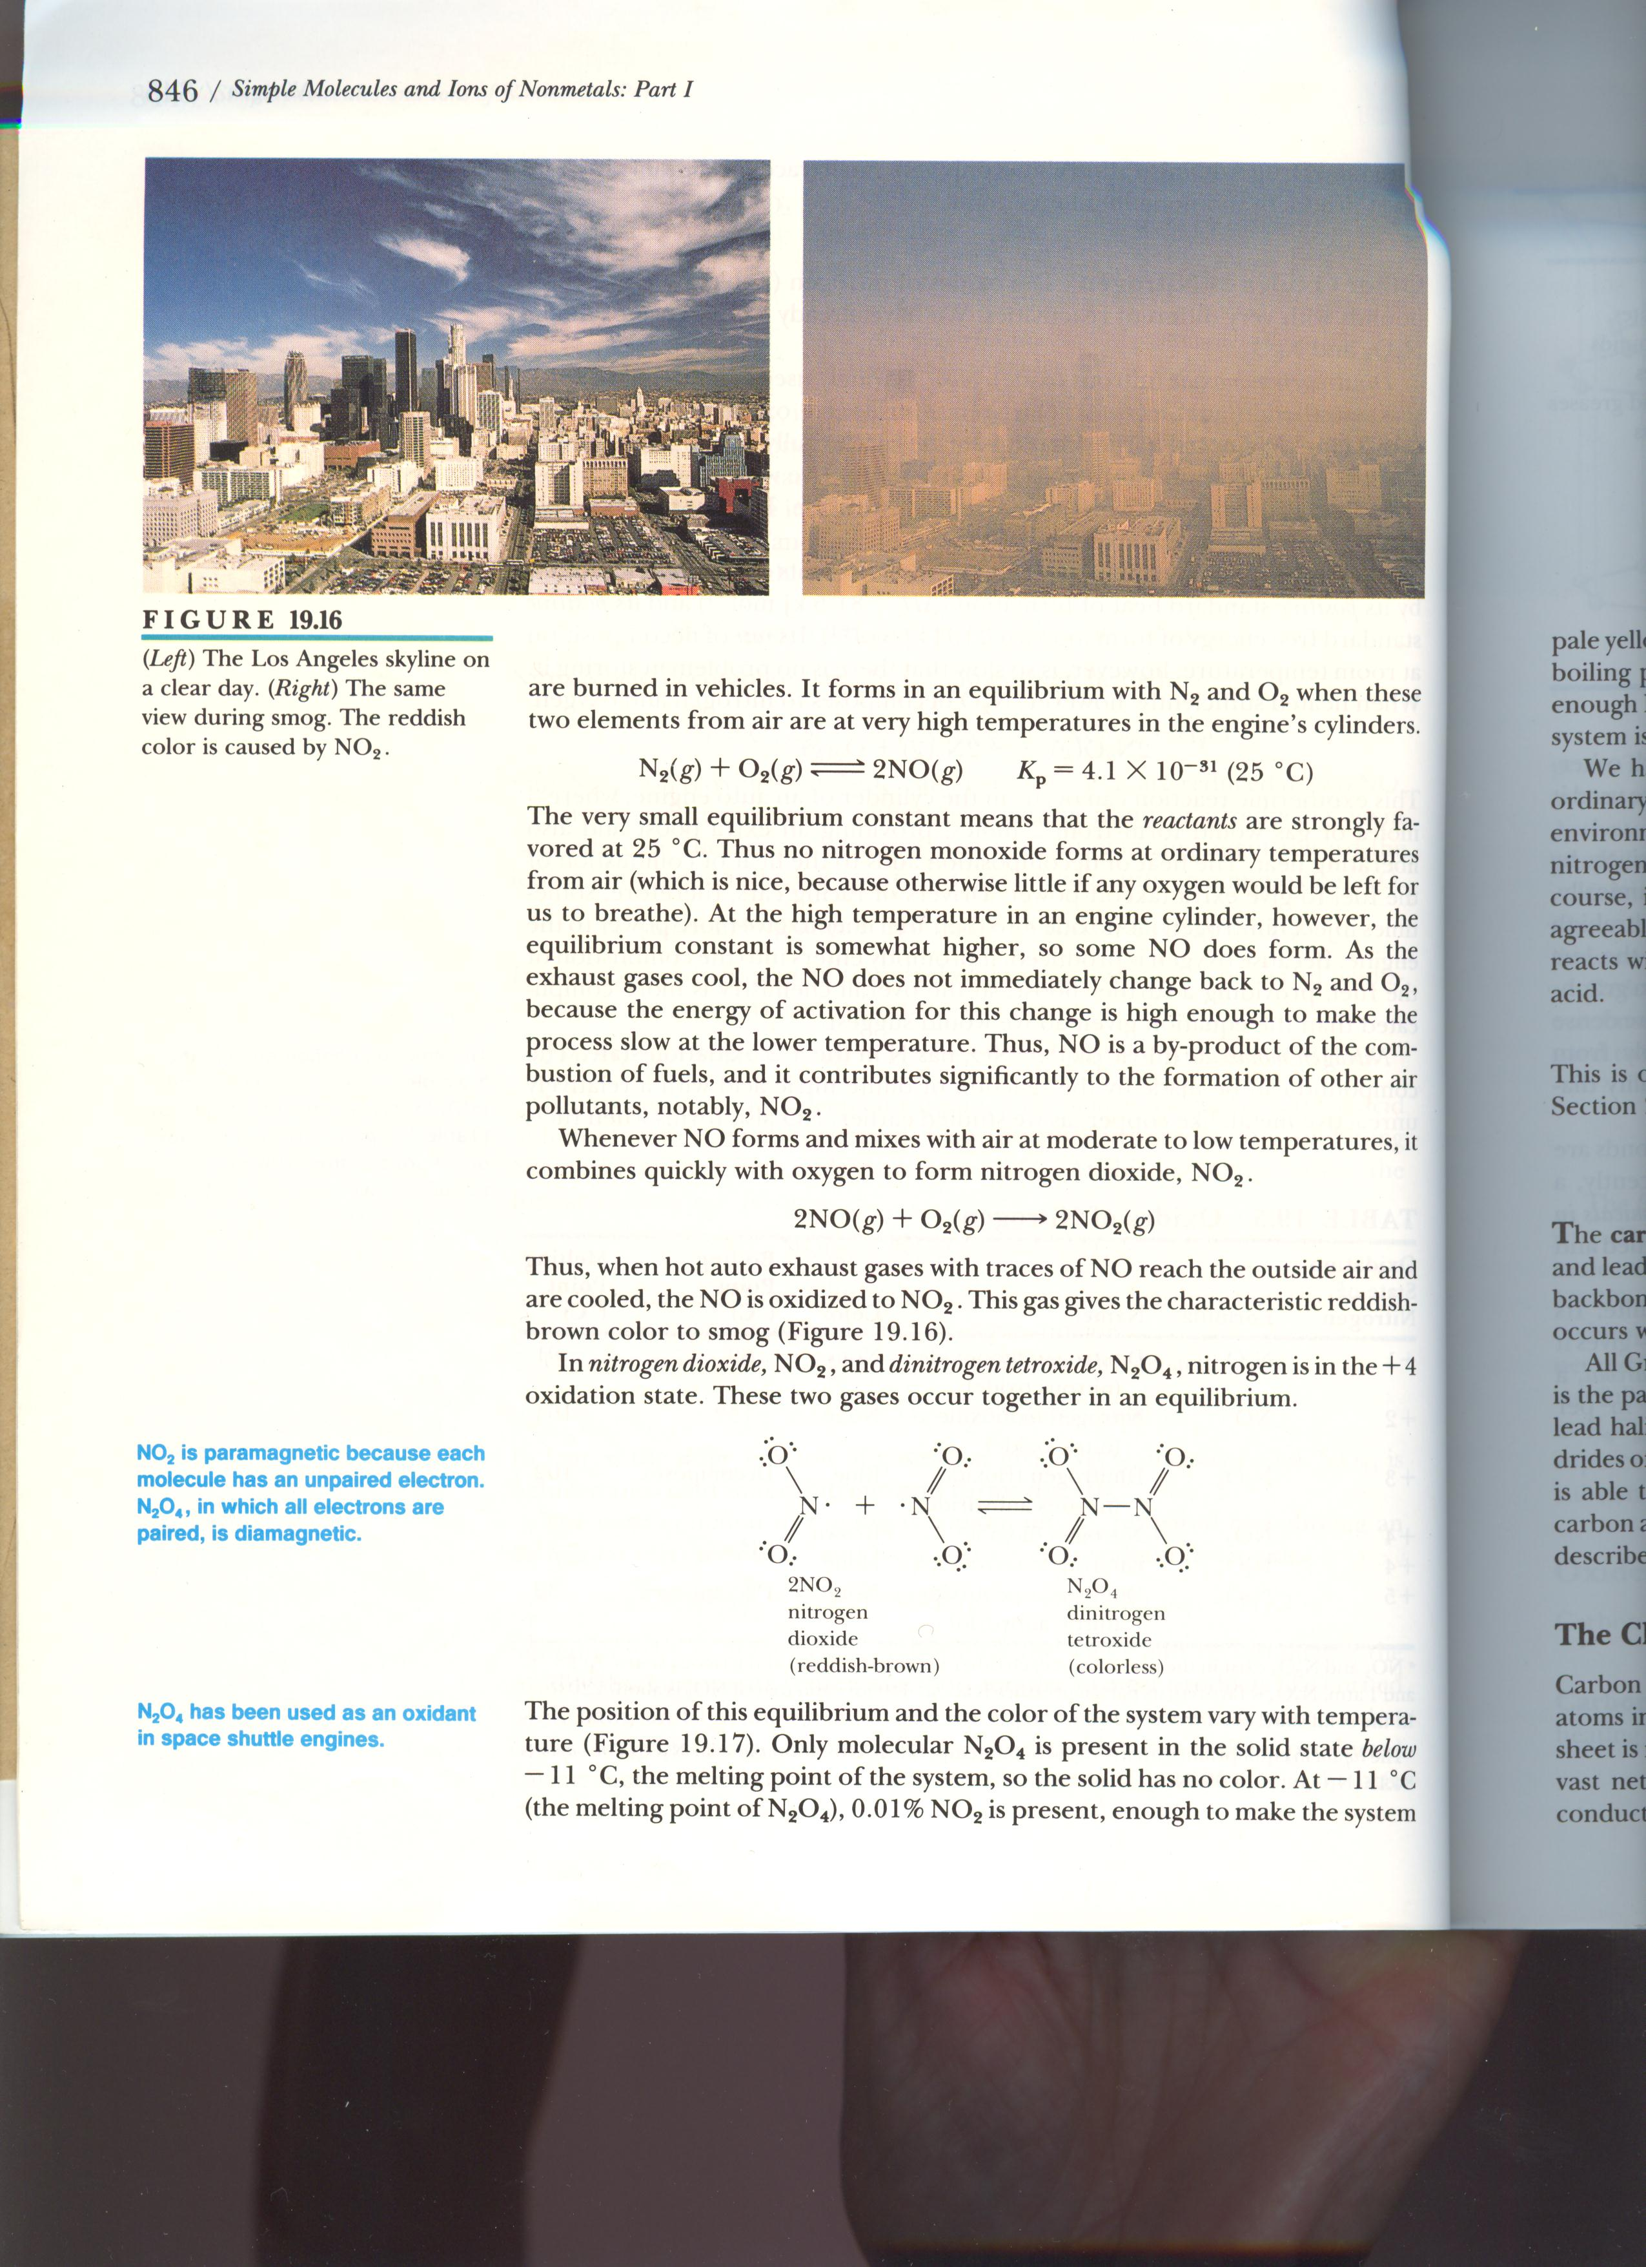
Smog in NO
Brady at all
2 NO(g) + O₂(g) → 2 NO₂(g) 500 ppm NO
NO(g) + O₃(g) → NO₂(g) + O₂(g)
UV
NO₂(g) → NO (g) + O (g)
O(g) + O₂(g) → O₃(g)
Molekule O₃ so obstojnejše
kot molekule NO₂
Povprečna življenjska doba NO₂ je
2,4 minute, ozona pa 24 ur
Notes:
Smog nastane zaradi delovanja več dejavnikov: NO, ki nastane pri gorenj pri visokih T (bencinski motorji). Dokler je koncentracija NO v zraku majna je hitrost reakcije NO s kisikom manjša. Pri koncentraciji NO 500 ppm, lahko v zraku poteče tudi reakcija NO + O2. Obenem je NO2 bistveno manj obstojen saj fotokemično razpade v NO in O. Atomarni O pa reagira s kisikom nastane ozon. Življenjska doba ozona je v Evropi v sredini dneva 600-krat dajlša kot NO2. Hitrost fotolize NO2 je 6×10-3, ozona pa 1×10-5 mol s-1.
Pod vplivom UV žarkov ozon razpade na kisik in singletni atomarni kisik, ki nima nesparjenega elektrona (za razliko od singletnih molekul kisika, ki imajo sparjena elektrona) zato se ne more rekombinirati z nolekulo kisika, rahko pa reagira z vodo pri tem nastane OH• radikal. Većina radikalov reagira s kisiko OH radikal pa ne . To podaljša njegovo življensko dobo v okolju z veliko kisika. Zelo hitro pa reagira z ogljikovodiki RH in aldehidi (RCHO)

Slide 12
Smog in NO
Brady at all
O(singlet) + H₂O → 2HO• O(singlet): 1s² 2s² 2p_{x}² 2p_{y}²
O: 1s² 2s² 2p_{x}² 2p_{y}¹ 2p_{z}¹
RH + HO• → R• H₂O
R• + O₂→ RO₂•
RCHO + HO• →RCO• + H₂O
RCO• + O₂ →RC(O)(O₂)•
CH₃C(O)−O−O• + NO₂ → PAN
Življenjska doba 3 dni pri 17 °C
Notes:
Smog nastane zaradi delovanja več dejavnikov: NO, ki nastane pri gorenju pri visokih T (bencinski motorji). Dokler je koncentracija NO v zraku majna je hitrost reakcije NO s kisikom manjša. Pri koncentraciji NO 500 ppm, lahko v zraku poteče tudi reakcija NO + O2. Obenem je NO2 bistveno manj obstojen saj fotokemično razpade v NO in O. Atomarni O pa reagira s kisikom nastane ozon. Življenska doba ozona je v Evropi v sredini dneva 600-krat dajlša kot NO2. Hitrost fotolize NO2 je 6×10-3, ozona pa 1×10-5 mol s-1.
Pod vplivom UV žarkov ozon razpade na kisik in singletni atomarni kisik, ki nima nesparjenega elektrona (za razliko od singletnih molekul kisika, ki imajo sparjena elektrona) zato se ne more rekombinirati z nolekulo kisika, lahko pa reagira z vodo pri tem nastane OH• radikal. Većina radikalov reagira s kisikom OH radikal pa ne . To podaljša njegovo življensko dobo v okolju z veliko kisika. Zelo hitro pa reagira z ogljikovodiki RH in aldehidi (RCHO). PAN peroksiacetil nitrat

Slide 13
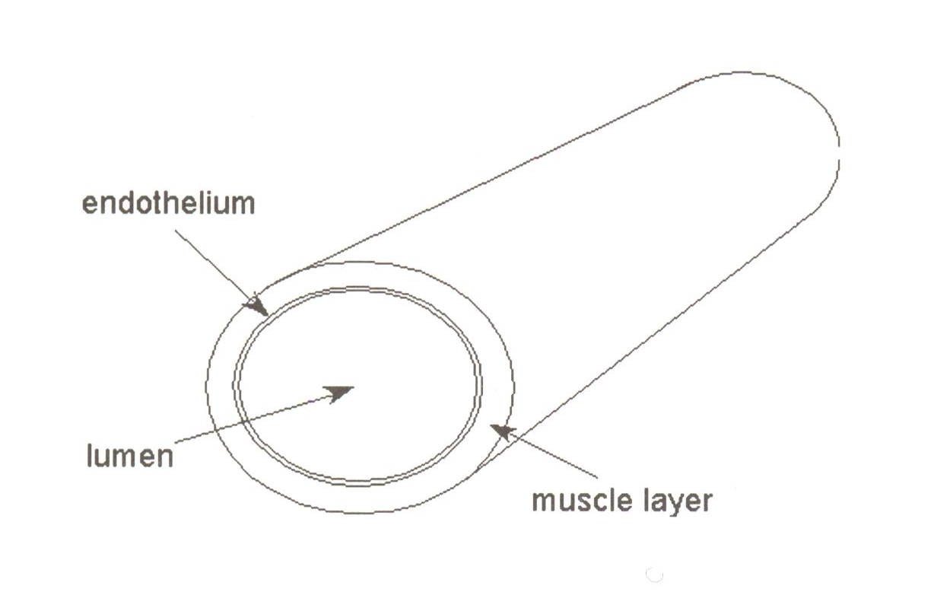
Kako nastaja NO v tkivih?
Acetilholin omogoči relaksacijo mišic v žilnih stenah
Acetilholin ne deluje,
če so poškodovane
endotelijske celice
Hipoteza: v endotelijskih celicah
nastanejo obveščevalne molekule,
ki sprožijo relaksacijo žilnih mišic
Buttler at all
Furchgott Nobelov nagrajenec
za medicino 1998
Notes:
Znano je bilo, da nekatere substance, med njimi acetilholin, omogočijo relaksacijo mišic v stenah žil in s tem širjenje žil in da se te snovi pojavijo v krvi, ko se žile razširijo. Oglejmo si risbo žile. Furcgott je predvideval, da morajo v endotelijskih celicah nastajati obveščevalne molekule, ki nato sprožijo relaksacijo žilnih mišic. Nato so tekle številne raziskave, da bi odkrili obveščevalno molekulo. Pričakovali so, da gre za kompleksno organsko molekulo. Težava je bila v tem, da endotelijske celice proizvajajo številne spojine v zelo majhnih količinah, nekaj nanogramov, ki jih je težko detektirati

Slide 14
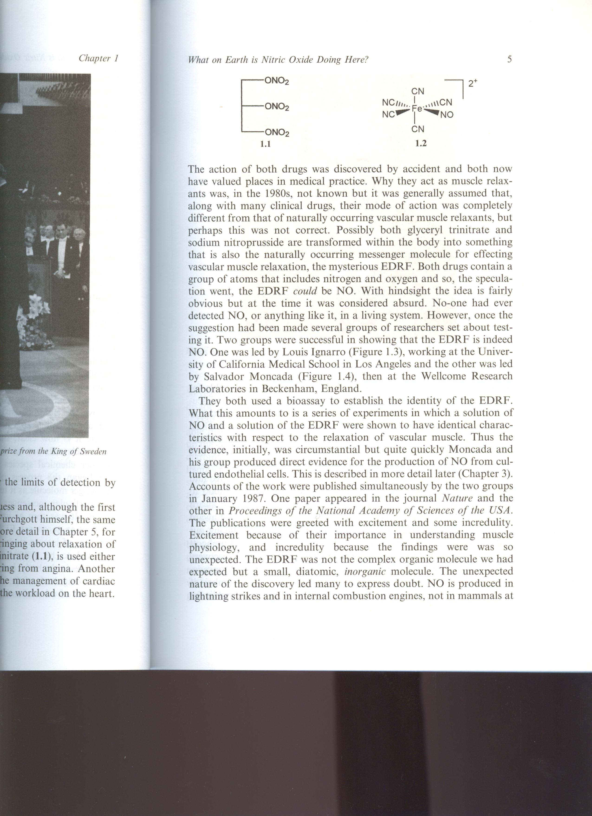
Kako NO nastaja v tkivih?
2−
gliceril trinitrat
natrijev nitroprusid
Notes:
Ker so pri lajšanju stiske in bolečin pri angini pektoris uporabljali zdravila, nitroglicerin in natrijev nitroprusid in obe zdravili vsebujeta dušik in kisik se je zdelo dokaj špekulativno, da je ta molekula NO, nekateri so menili, da je to absurdno. Dvema raziskovalnima skupinama je nato istočasno uspelo dokazati, da je NO obveščevalna moekula. Zakaj tega niso odkrili že prej, kakšna je fiziološka vloga NO? Molekula NO je majhna v primerjavi z drugimi biološko pomembnimi molekulami in ima kratko življensko dobo v tkivih. Odvisno od procesa v katerem sodeluje, vendar ni nikoli daljša od 30 s. Težko jo je detektirati, saj so koncentracije manjše od 1 mikro mola. Natrijev nitroprusid natrijev pentacianidonitrozilferat(III)

Slide 15
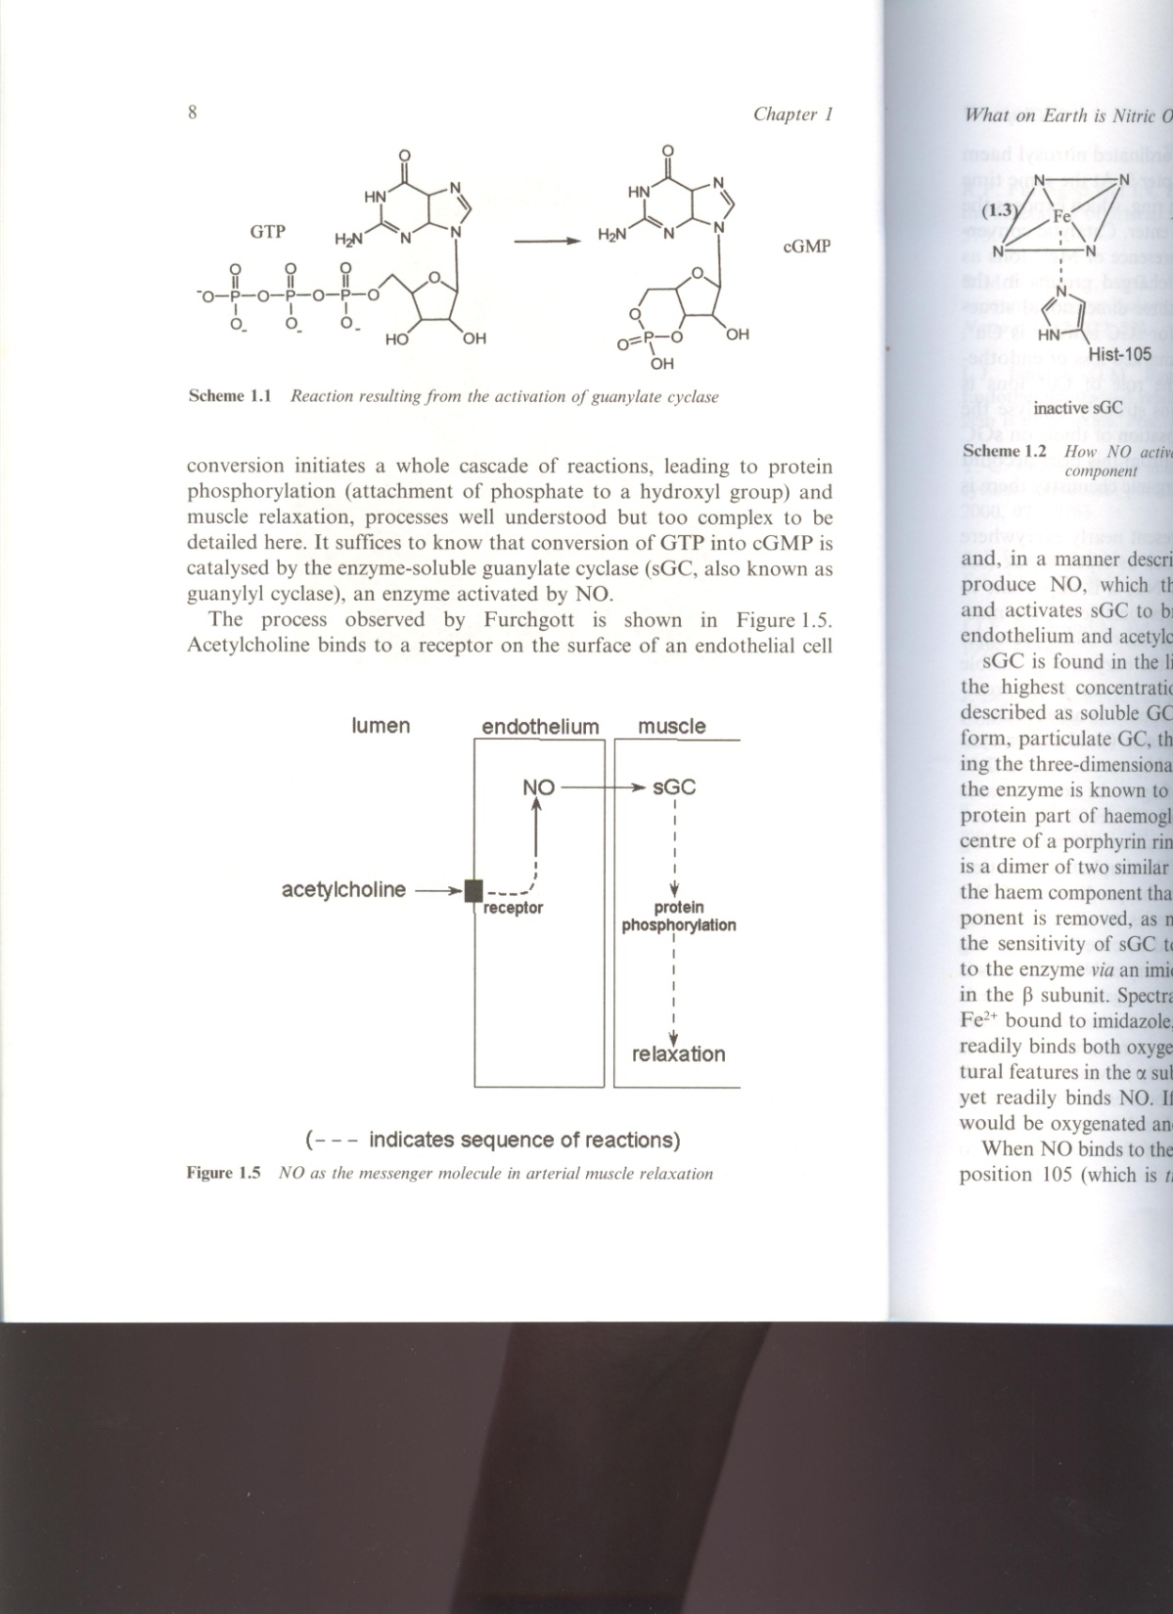
Kako pride do relaksacije mišic v stenah žil?
Buttler at all
V celici se gvanozin−5−trifosfat pretvori v ciklični gvanozin−3,5−monofosfat
Katalizator gvanilat ciklaze (sGC) aktivira NO.

Slide 16
Kako pride do relaksacije mišic v stenah žil?
Buttler at all
Notes:
sCG katalizator vsebuje dva proteina α in β. SCG-gvanilat ciklaza

Slide 17
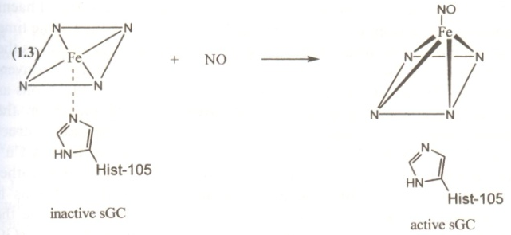
Kako deluje katalizator gvanilat ciklaza (sGC )?
Buttler at all
Na hemoglobin se lahko vežeta O₂ ali NO
Na sGC struktura α proteina omogoča vezavo le NO
Notes:
sCG katalizator vsebuje dva proteina α in β. Hem z Fe²⁺ ionom je vezan na β protein na histidin 105. Za delovanje encima je bistven hem s kovinskim ionom, če npr, tega pri izolaciji encima izgubijo je encim neaktiven. Na železov 2+ ion se veže v hemoglobinu tako kisik kot tudi NO, na gvanilat ciklazo se lahko veže samo NO, zaradi strukture α proteina. Če ne bi bilo te razlike , bi bil encim neuporaben kot receptor za NO. Pri tem, ko se NO veže na Fe 2+ ion se vez z histidinom pretrga

Slide 18
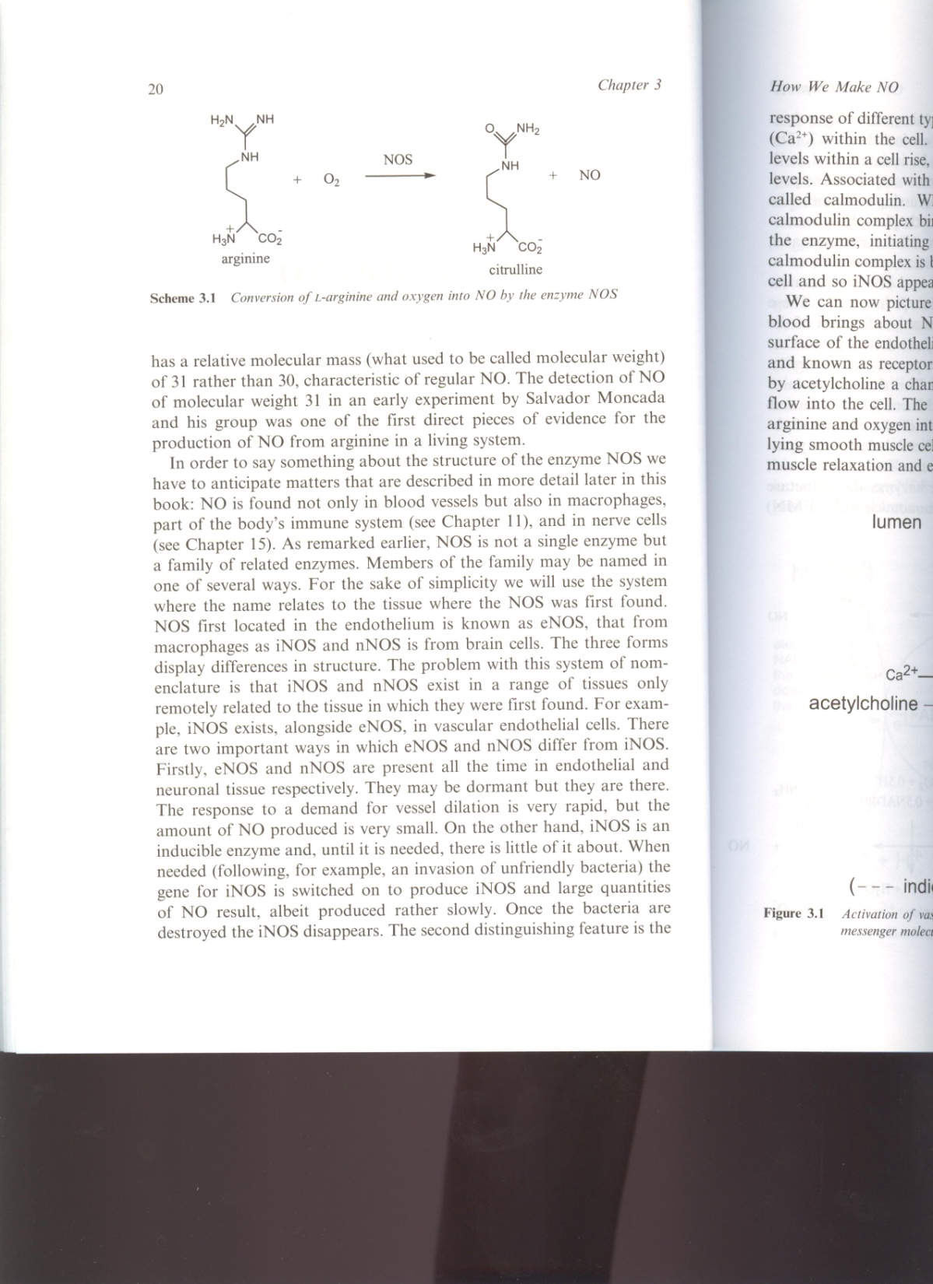
Kako nastane NO v organizmih sesalcev?
Družina encimov, ki sodeluje pri nastanku NO v tkivih: NOS
Buttler at all
Notes:
V tkivih je substrat za dušik arginin za kisik pa plinast kisik. Prvotno so mislili, da je substrat za kisik voda.

Slide 19
Kako nastane NO v organizmih sesalcev?
Družina encimov, ki sodeluje pri nastanku NO v tkivih: NOS
eNOS v žilah
iNOS v makrofagih
nNOS v živcih
eNOS in nNOS sta ves čas prisotna v endotelijskih celicah in
živčnem tkivu
iNOS je v tkivu samo takrat, ko je potreben
eNOS in nNOS aktivira naraščanje koncentracije Ca²⁺ ionov v tkivu
iNOS aktivirajo Ca²⁺, vendar spreminjanje koncentracije Ca²⁺ ionov
ne vpliva
Notes:
iNOS: pri invaziji bakterij se aktivira gen, ki sproži izločanje iNOS, ta pa nastajanje NO, ko so bakterije uničene izgine tudi iNOS

Slide 20
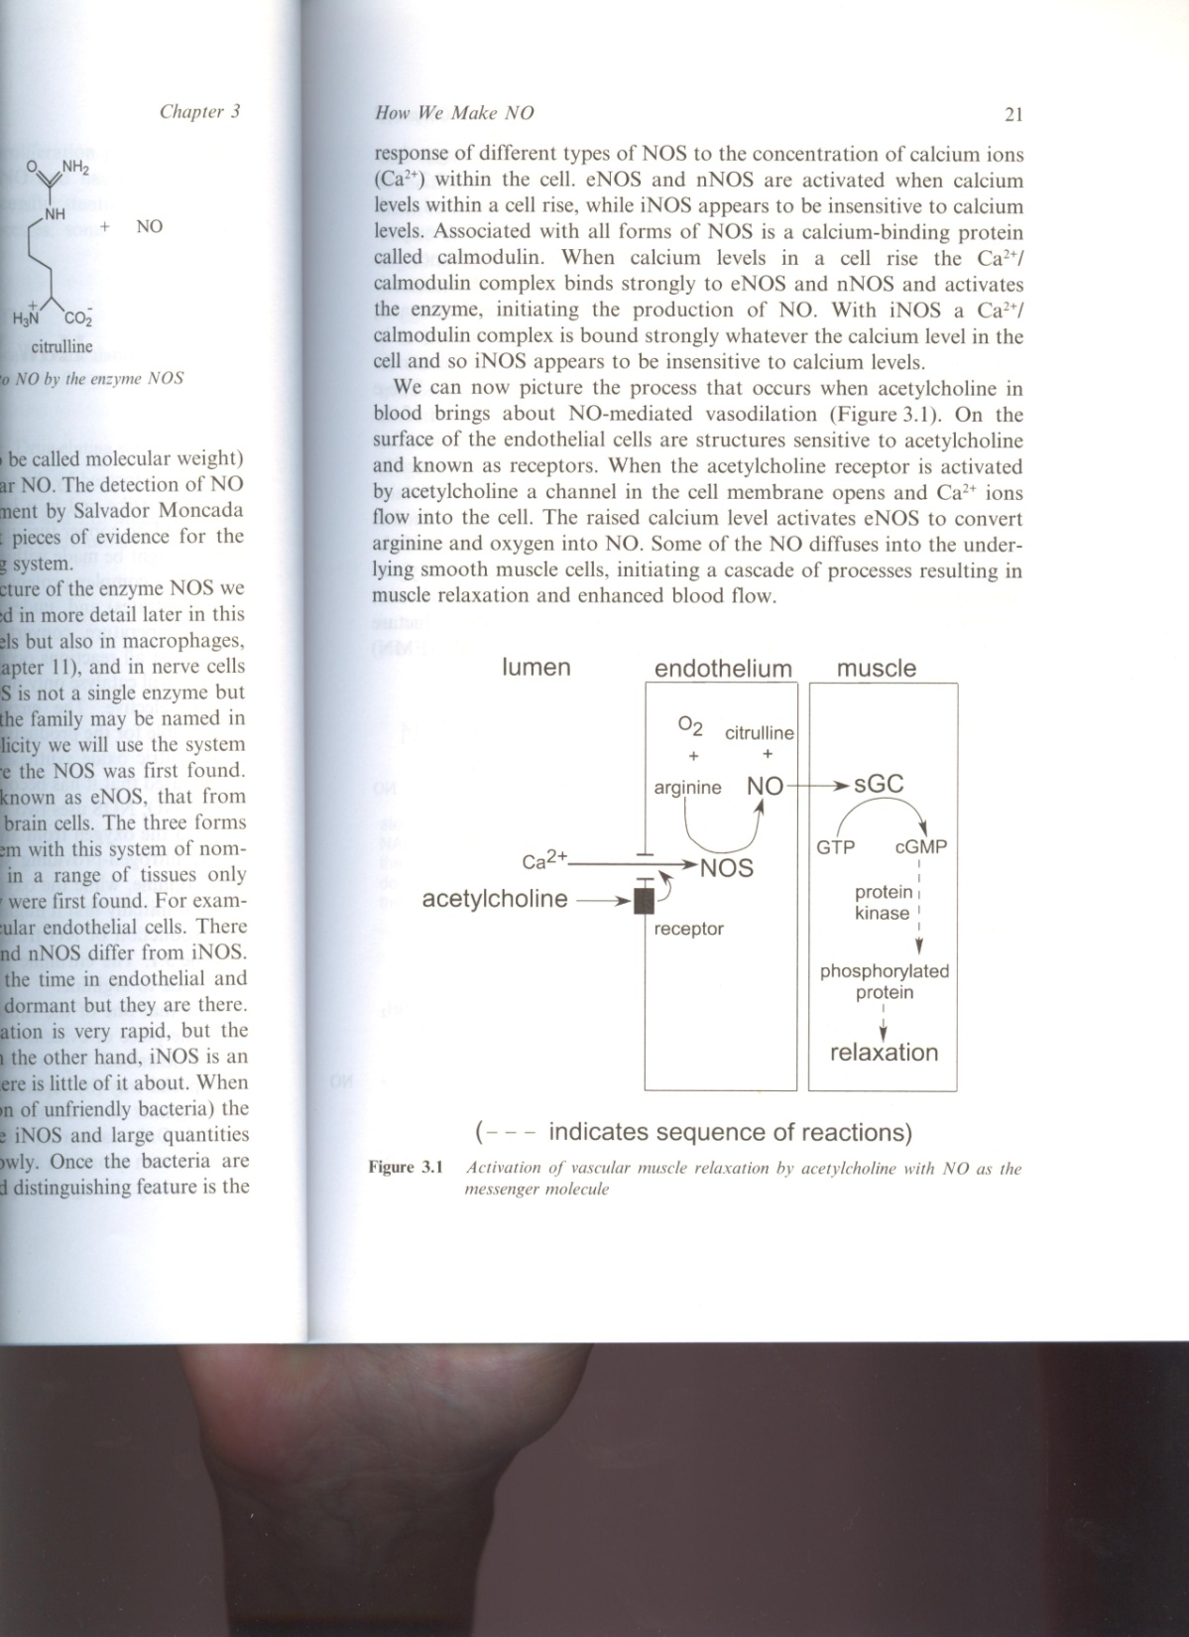
Kako nastane NO v žilnih stenah?
Buttler at all
Notes:
Če shemo dopolnimo: Acetilholin na površini endotelijskih celic aktivira receptorje, ki povzročijo, da se odprejo kanali, skozi katere pridejo kalcijevi ioni. Povišana koncentracija kalcijevih ionov aktivira eNOS, ki pretvori arginin in kisik v NO in citrolin. NO difundira v celice žilnih mišic in povzroči razširitev žile. NO ne nastaja samo ob prisotnosti snovi, ki delujejo podobno kot acetilholin. NO začne nastajati tudi, če v tkivu primanjkuje kisika. NO razširi žile, da bi z večjim dotokom krvi prišlo v tkivo več kisika.

Slide 21
Fiziološke funkcije NO
Srčno-žilni sistem
Imunski sistem
Resorpcija in desorpcija kalcija v kosteh
Prenašalec živčnih impulzov → nevrotransmiter
Preučujejo mehanizem delovanja NO na rakave celice

Slide 22
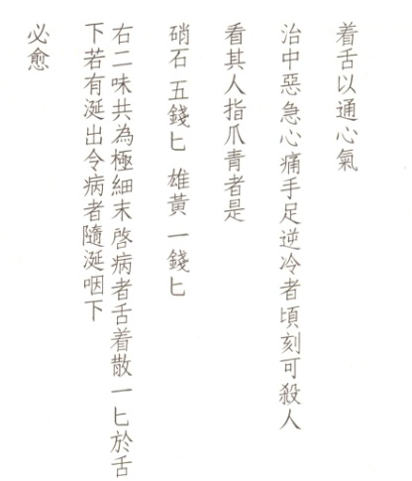
Zdravila, ki povzročijo sproščanje NO
Prvi opis zdravljenja angine pektoris 800 let n.š.
Zdravilo KNO₃
Tkivo,ki mu primanjkuje kisika
je kislo
nitrat reduktaza
NO₃⁻ NO₂⁻
2 HNO₂ → NO₂ + NO + H₂O
Notes:
Prvi opis so našli v osrednji Aziji 1901 leta v Dunhangu v najstarejši tiskani knjigi Diamond Sutra, ki so jo verjetno skrili budistični menihi pred musliman. V spisih je tudi 19 medicinskih rokopisov, Eden od njih opisuje postopek zdravljenja pri bolečinah, ki so danes znane kor angina pektoris. Bolnik naj bi dal pod jezik KNO3. KNO3 je bil na kitajskem znan, saj so izdelovali smodnik. Sam KNO3 nima nobenega biološkega učinka. Pod jezikom pa so kolonije bakterij, ki z encimom nitrat reduktaza pretvorijo nitrat v nitrit. Nitrit pa je vir NO. Nitrit v kislem mediju natane iz nitrita.Tkivo, ki mu primanjkuje kisika , kar se zgodi pri napadu bolečin je mnogo bolj kislo, kot je zdravo tkivo, ki mu ne primanjkuje kisika

Slide 23
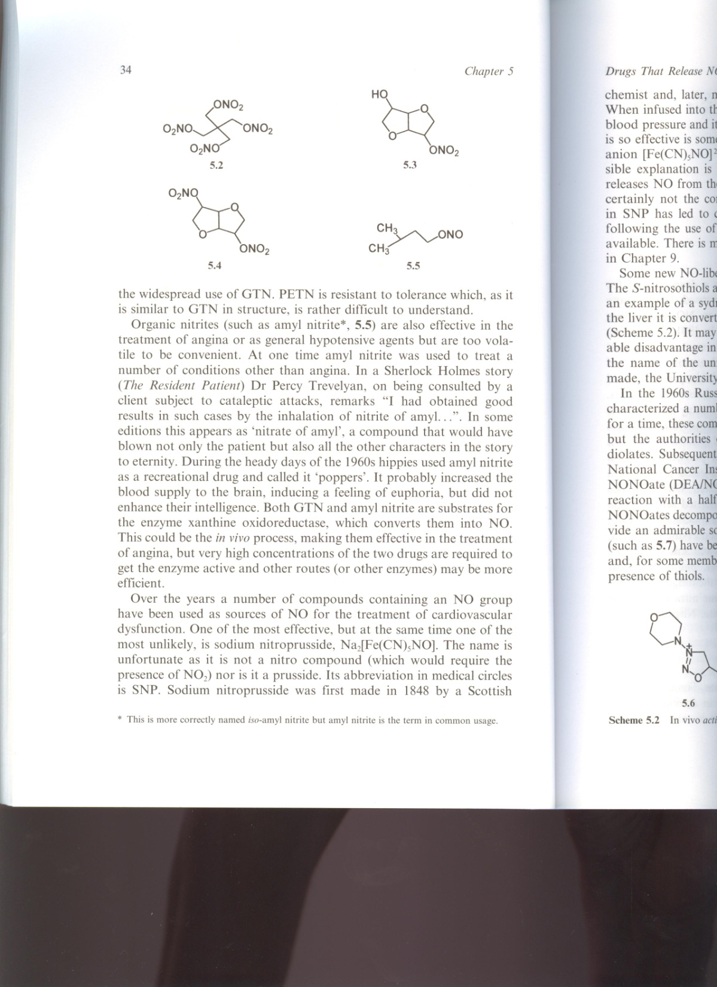
Zdravila, ki povzročijo sproščanje NO
pentaeritritil
amilnitrit
Buttler at all
Notes:
Alfred Nobel, ki je razvil dinamit 1867 in z njim bajno obogatel, je v poznih letih prav tako užival gliceril trinitrat. Med prvo svetobno vojno, so delale ženske v tovarnah municije. Zaradi nitroglicerina so imele glavobole, ker se jim je pritisk znižal, Ob koncih tedna pa teh težal niso imele. Sčasoma se razvije toleranca to pa pomeni, da zdravilo več ne učinkuje, ker se telo privadi naj , ne povzroči pa nobene škode za zdravje- Pentaeritritil ne razvije tolerance, čeprav je podoben nitroglicerinu. Amil nitrit pa so uporabljali hipiji. Bolša prekrvavitev možganov povzroči evforijo. Leta 2001 je bil registriran dušikov oksid kot zdravilo za inhalacijo pri respiratornih težavah dojenčkov. NO v jeklenkah ni povsem čist, saj je nestabilen in sčasoma vsemuje primesi NO2 in N2O.

Slide 24
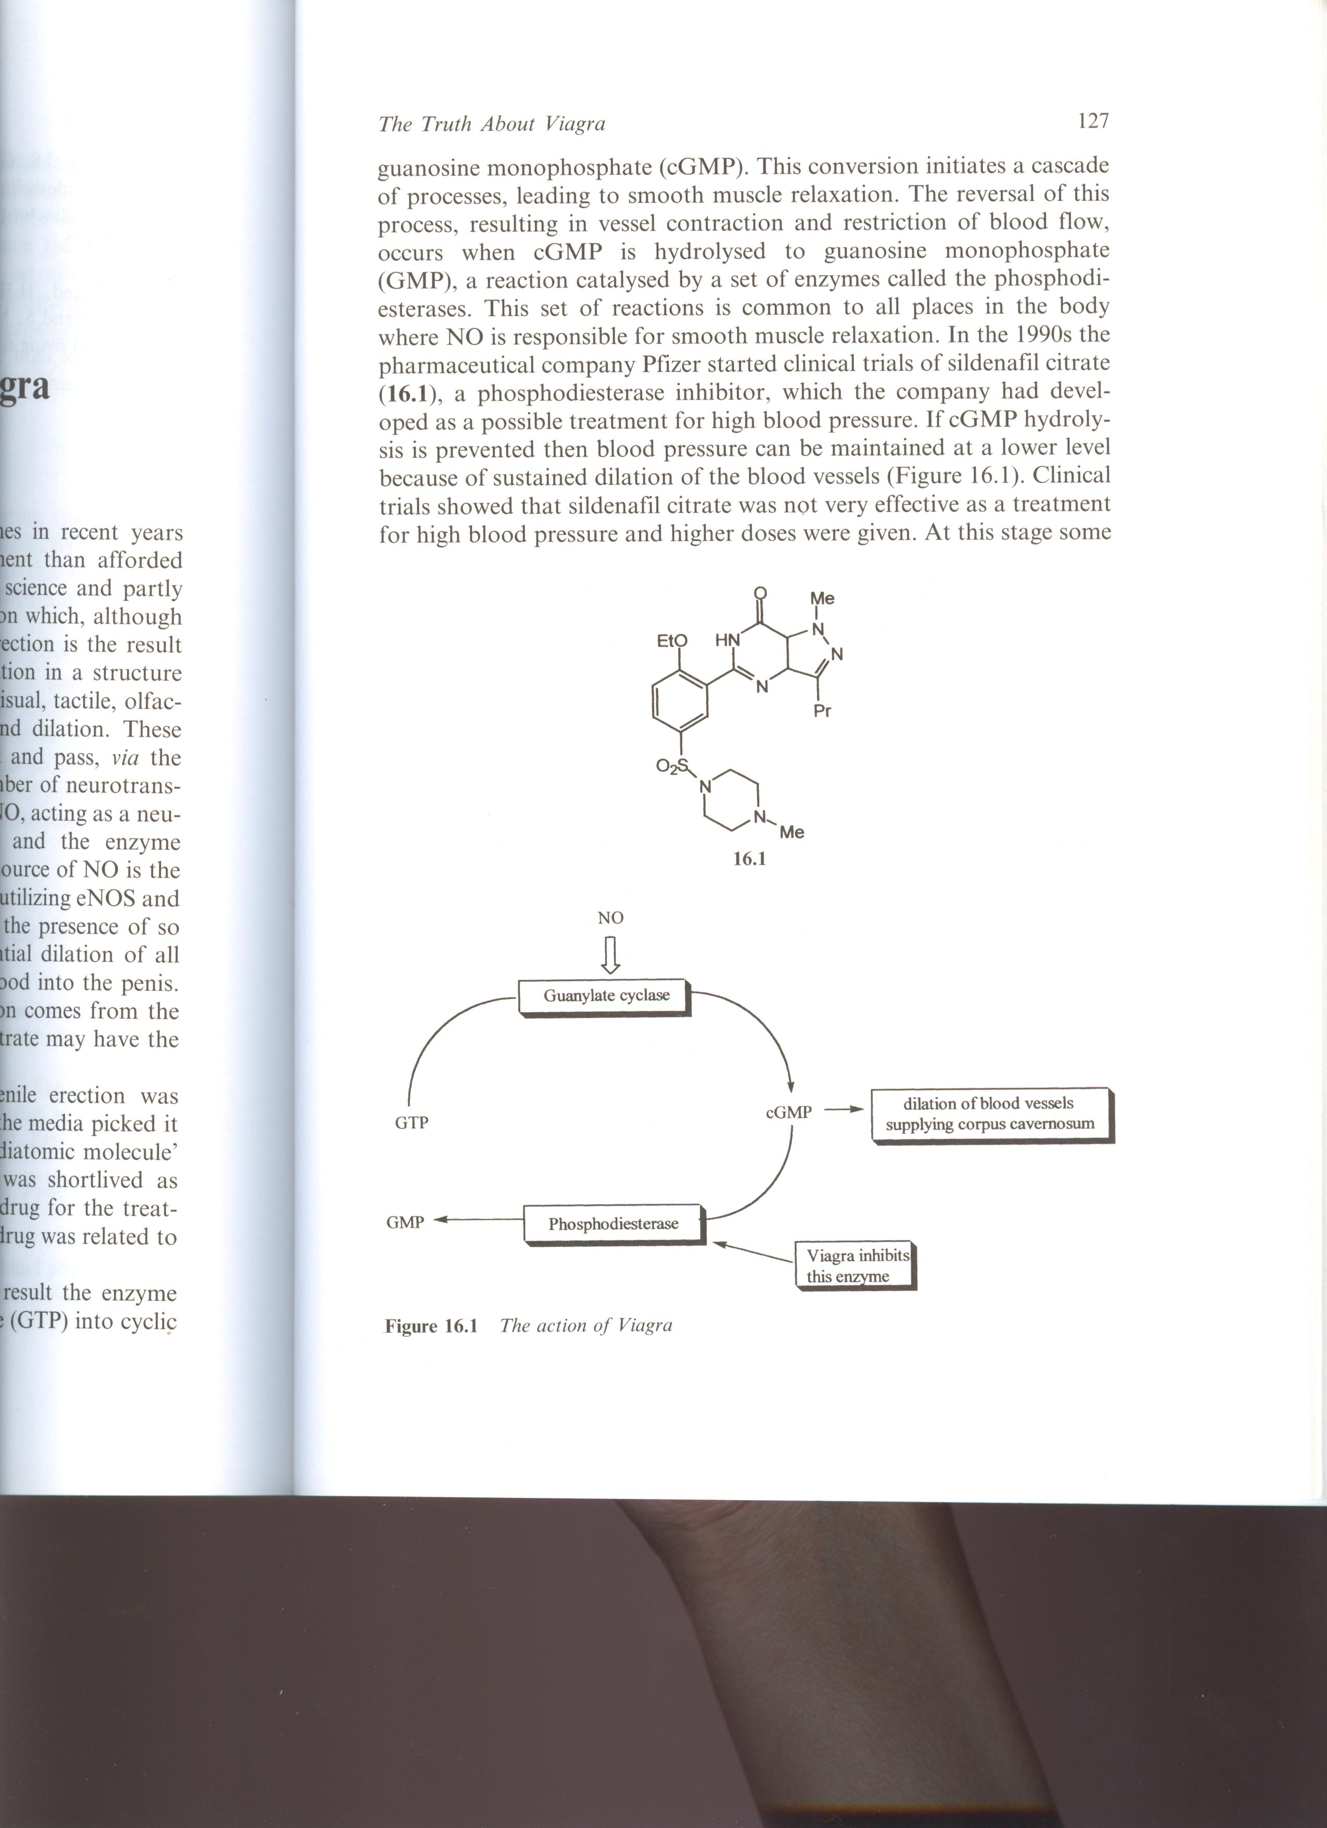
Viagra
sildenafil citrat
Buttler at all
Notes:
Pfizer je želel pripraviti zdravilo, ki bi uravnavalo visok krvni pritisk. Če so žile trde, oziroma žilne mišice skrčene, potem se krvni tlak zviša. Zdravilo pa naj bi krvne žile razširilo. Encim gvanilat ciklaze, ki ga aktivira NO, pretvori Gvanozin trifosfatv cikični gvanozin monofosfat (cGMP), ta pa omogoči, da se žile razširijo, oziroma, ker prenaša ukaz za sproščanje mišic. Če cGMP hidrolizira v gvanozin monofosfat (GMP), kar katalizirajo encimi fosfodiesteraze se žile skrčijo. Če preprečimo hidrolizo cikičnega gvanozin monofosfata, preprečimo visok krvni tlak. Učinkovina v Viagri naj bi inhibirala encime fosfodiesteraze in s tem preprečila visok krvni tlak. Zakaj deluje viagra na povsem določen del žilnega sistema ni znano.

Slide 25
Stranski učinki Viagre:
glavobol
rdečica
motnje v delovanju želodca in črevesja
oteklina nosne sluznice
spremembe pri vidu: barva svetlobe, občutljivost na svetlobo
Klinični medsebojni učinki:
cimetidin (uravnavanje želočne kisline)
eritromocin (antibiotik)
ketokonazol (protiglivično zdravilo)
sok grenivke
Notes:
Mastna hrana zmanjša učinek Viagre. Razpolovni čas viagre v telesu je 4 ure

Slide 26
Naravna Viagra
rožmarin
cimet
šatraj
ostrige
janež in meta – po jedi
lubenica
Notes:
Vendar bi za enak učinek morali zaužiti zelo velike količine.

Slide 27
NO in srce sta vsepovsod

